Slide 1
第十八章 框架與MVC設計樣式
課前指引
本章介紹框架的概念以及MVC設計樣式。在框架的概念上我們介紹了控制倒轉的概念，這個概念在建立框架上是一個相當重要的思維。使用框架的好處除了可以縮短開發的時間之外，它也幫助我們將所要開發的系統建築在一個成熟、穩定的基礎上。

Slide 2
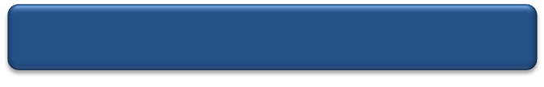
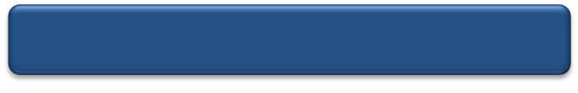
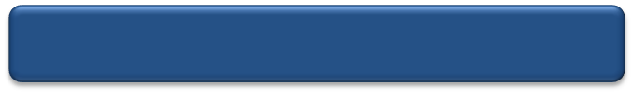
章節大綱
章首示意圖
18-2 MVC設計樣式
18-1 框架
備註：可依進度點選小節

Slide 3
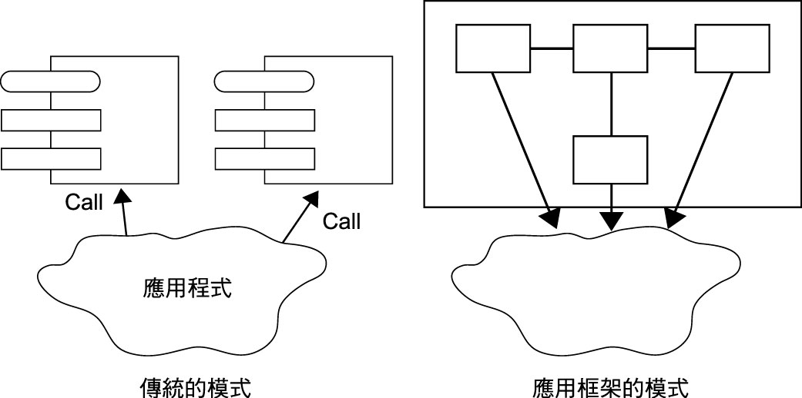
章首示意圖

Slide 4

18-1 框架
從事軟體系統的設計工作，我們不僅希望能夠以最快的速度來開發軟體系統，並且還希望它仍然維持高水準的品質。為了達持這個目標，我們一直在尋找一種能夠縮短產品開發的時間，又能增進軟體品質的方法。這個方法就是使用框架(Framework)。

Slide 5
18-1 框架
儘管近年來，在電腦的運算能力或是網路硬體的技術方面等等都有大幅的進步，但是對於一個軟體系統的開發仍然是相當的昂貴以及容易出錯。軟體的開發還是常常面對著長時間的開發週期。這常常導致了軟體產品無法快速、有效、以及適當地處理企業所面臨的問題。這其中一個主要的原因在於人力與費用都花費在重複地發現，發明一些設計概念或是軟體元件。因此，如何能夠達成軟體的再使用(reuse)便成為近代軟體工程研究的重要目標之一。

Slide 6
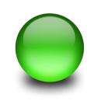
18-1 框架
設計樣式
  框架的設計是以再使用為目的。框架以設計樣式(Design Patterns)做為其架構的藍圖。因此，我們可以說框架的主要基本骨幹是由各種不同類型的樣式來組成。應用框架，系統開發人員不僅是再使用既有的程式碼，更甚者，也使用到一個雛形程式的設計與架構。

Slide 7
18-1 框架
控制反轉
  框架不同於傳統中我們所熟悉的函式庫(Library)。框架提供的功能更勝於函式庫。框架不像函式庫，函式庫是被動的。程式不去叫用到它，它是不會與程式互動的。反觀之，框架不僅提供可執行的元件，框架也在某種程度上定義了執行的路徑與步驟。在此路徑上，使用者所自行定義的元件可以被框架來叫用，導致了所謂的控制反轉(Inversion of Control)。控制倒轉是建立框架相當重要的技巧之一。使用框架的好處除了可以縮短開發的時間之外，它也幫助你將所要開發的系統建築在一個成熟、穩定的基礎上。

Slide 8
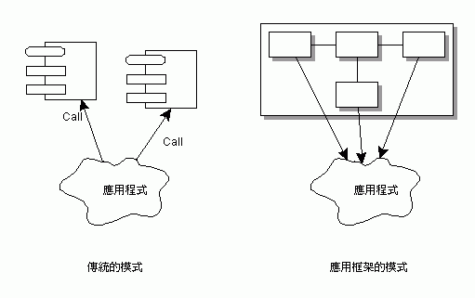
18-1 框架
控制反轉

Slide 9
18-1 框架
缺點
  不過，框架也不是沒有任何缺點的。通常，學習一個框架的結構不是一兩天就可以達成的，它通常需要一段時間去了解以及融會貫通。另外，要除錯一個框架是相當麻煩的一件工作，除非你真的完全了解每個細節。框架不是萬能的。通常它有一定的應用範圍以及限制。當你準備要採用某一特定框架做為系統開發架構時，這幾點都是必須審慎考慮與評估。

Slide 10
18-1 框架
例子
  常見的框架像是Microsoft .Net Framework，Microsoft MFC，Sun的J2EE等等都是應用在開發企業級資訊系統的主要框架設計。
在眾多的框架設計中，有一個很基本且被廣泛使用的模式 – MVC設計樣式。

Slide 11
18-2 MVC設計樣式
MVC 是Model, View, Controller這三個英文字的縮寫。MVC是一個古典的設計樣式。此設計樣式的概念首先被使用在Smalltalk-80。後來，隨著使用者圖形介面程式的大量開發以及物件導向程式語言漸趨流行，這種設計模式逐漸地被廣泛採用。

Slide 12
18-2 MVC設計樣式
例如Microsoft MFC， Java Swing，J2EE架構以及目前相當熱門的Web-based的應用系統等等都可以見到它的影子。
MVC通常被應用在當對同一筆資料需要有許多不同的表示方式時。MVC 設計樣式對一群物件提供一個很清晰的角色與責任分配的準則，利用此準則來分割參與系統中的物件，讓系統達到低耦合以及高凝聚的目標。

Slide 13
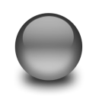
18-2 MVC設計樣式
MVC的設計觀點
  MVC設計的觀點是將系統依元件設計的職責分為三個部份如下
    Model
    View
    Controller

Slide 14
18-2 MVC設計樣式
Model
  代表問題領域中重要且必須保存的資料。Model一般是用來表達所謂的企業物件(business object)，例如顧客就是一個常見的企業物件。一羣相關的企業物件所形成的集合模型稱為企業模型(business model)。

Slide 15
18-2 MVC設計樣式
View
  代表構成系統的使用者介面元件。View的作用是用來將model所代表的資料顯示給使用者或是接收使用者的輸入等等。它是唯一直接與使用者有互動關係的成員。以一般的Web-based的網路系統為例，View代表的就是網頁。網頁可以由許多不同的程式語言技術來實現，例如：HTML、XHTML、Flash、ASP、JSP、PHP等等。

Slide 16
18-2 MVC設計樣式
Controller
  負責處理，管控，協調使用者事件的執行流程以及流程內部的任務分派。事件可以分為兩類：
    跟資料相關的事件。譬如：資料的取出，建立，更新，刪除這四個動作。
    與使用者介面相關的事件。譬如：使用者按了某個按鈕，或是使用者做了某些選擇，系統必須要有所回應等等。

Slide 17
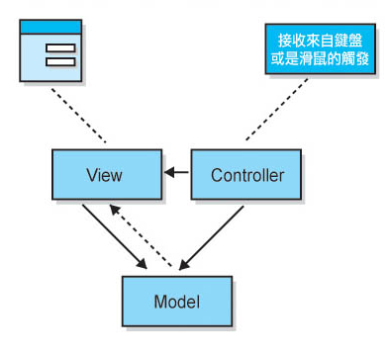
18-2 MVC設計樣式
MVC設計的基本概念可以利用下圖來表達：

Slide 18
18-2 MVC設計樣式
MVC運行方式
  讓我們利用幾個例子來解說MVC設計模式的運行方式。
  例子一：視窗應用程式
    就一個視窗應用程式，MVC運行的方式為：當一個事件發出時，一個代表事件的物件(也就是所謂的event物件)會被傳送到控制者。控制者可能會改變Model 或是 View, 或是兩者。每當控制者改變了model的資料，所有相關的View會自動地被更新，以反映資料的變化。相同地，當controller改變了view，view會從model那裡取得資料然後更新它自己。用一個 spinner的例子來說明。

Slide 19
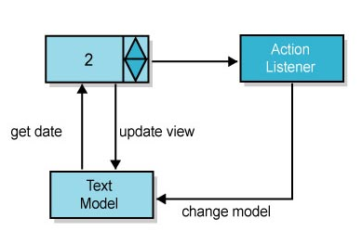
18-2 MVC設計樣式
MVC運行方式
  例子一：視窗應用程式
    一個 spinner是由一個text box 跟兩個有箭頭的按鈕所組成。你可以使用這兩個鈕來增加或是減少在text box 中的數值。Text box 以及兩個有箭頭的按鈕都是View的組成成員。

Slide 20
18-2 MVC設計樣式
MVC運行方式
  例子一：視窗應用程式
    Spinner將所要顯示的資料存放在一個text model中，並且text box 使用text model所表示的資料。你可以把text model想成是一個整數變數叫做 num。這個num代表Model。text box 只是將這個變數的值顯示在它的框框中。經由Text box我們可以看到 model 的值是多少。
    在 spinner 中的兩個按鈕稱為事件源(event source)。因為我們可以利用它們來產生事件。比如說：如果你按了增加的按鈕，一個動作事件(action event)就產生了。這些按鈕會被連結到動作聆聽者(action listener)，動作聆聽者的責任就是聆聽事件的發生。當它接收到事件，可以根據事件來做出適當的回應。

Slide 21
18-2 MVC設計樣式
MVC運行方式
  例子一：視窗應用程式
    所以，根據事件源，動作聆聽者會增加或是減少資料所含的值。動作聆聽者的角色就是controller。當我們的model有被改變時，controller可以通知text box去取出新的值以便顯示。

Slide 22
18-2 MVC設計樣式
MVC運行方式
  例子二：網路應用程式
    目前最流行的三層式(3-tier)網路資訊系統的架構也有MVC的影子。View代表的就是網頁。資料庫代表Model，仔細地說，應該是資料庫存放Model。而應用程式本身就是一個大型的Controller。因為它包含了程式處理邏輯。
    我們以一個簡單的場景(scenario)來說明MVC這三個機制是如何來運作的。
    情節描述：在許多的網站都有提供會員這個機制。假設我們曾經到某網站加入會員。現在，因為搬新家，我們想要更改我們的會員住址資料。所以，我們會進入該網站，填寫新的會員住址資料，然後提交所做的更改。

Slide 23
18-2 MVC設計樣式
MVC運行方式
  例子二：網路應用程式
    解說：首先，Controller負責接收來自使用者的請求，在這個例子中，使用者的請求是更新會員資料。Controller依據我們的請求，將位於資料庫中相關的資料做更新的動作。當更新完畢且沒有任何問題發生後，Controller選擇適當的View，然後將控制權轉交到該View。View則會取出它所需要呈現的資料，然後將之整理傳送給使用者。這個過程可以用圖18.5來表示：

Slide 24
18-2 MVC設計樣式
MVC設計實例
  對於任何一種設計概念，最好的學習方式莫過於透過實作，利用實例來了解。
  因此，我們選擇了一個相當小的Java 應用程式範例來做練習。切記，不論是獨立的視窗介面程式，或是一般的Web-based 應用程式，都可以採用如下的MVC 設計模式。

Slide 25
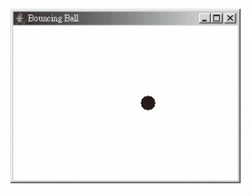
18-2 MVC設計樣式
1. Java Swing應用程式：Bouncing Ball
  Bouncing Ball 是一個非常簡單的Java Swing 應用程式， 這個程式模擬一顆球在視窗中上下左右移動。圖18.6 即為這個程式執行時的畫面。我們假設讀者本身已有Java 語言的基礎。
  在一般的Java 程式設計的書都會提到以上這個範例， 但是它的設計方式可能不是利用 MVC 的原則來設計。所以，接下來讓我們利用MVC 的觀念來學習如何設計它。
Bouncing Ball範例畫面

Slide 26
18-2 MVC設計樣式
  從以上的討論我們知道MVC 中包含有Model、View，以及Controller這三個概念（註：筆者用概念這兩個字而不是物件，這是因為在一般的程式中，這三個名詞可能是由許多的物件集合在一起而組成的）。
  首先，我們很清楚地知道必須建立一個類別來表達球這個概念。就這個程式來說，球必須知道它在任一特定時刻的位置，所以我們會定義一些屬性，譬如說x 座標，y 座標等等來儲存它們。球是由一個圓圈來表達，所以球還有一個屬性叫做半徑。至於操作，因為球會一直在視窗中移動，所以它應該有一個操作來計算它下一步在螢幕中的位置，讓我們就將它命名為makeOneStep()。
  如此，這個Model 物件就完成了。Model 會有的操作基本上都是跟處理它自身的資料相關（請參考前面章節相關討論）。

Slide 27
18-2 MVC設計樣式
  View 的話，因為這是一個Swing 應用程式，所以基本上，我們可以利用JFrame 以及JPanel。JFrame 只是用來當作程式的外框，並且用來做為JPanel 的container。JPanel 則是真正用來將球顯示給使用者看的。最後一個是Controller。我們可以定義一個物件叫做BouncingBallController，這個物件本身是ActionListener 介面的實作。再利用一個計時器（Timer 物件）來幫我們在一段固定的時間呼叫BouncingBallController，一旦Controller 收到計時器傳來的訊號，它會呼叫Model 去更新它的資料（也就是呼叫makeOneStep()），然後Controller 會告訴View 該是時候要重畫球的新位置了。這一點是利用呼叫View 的repaint() 方法。

Slide 28
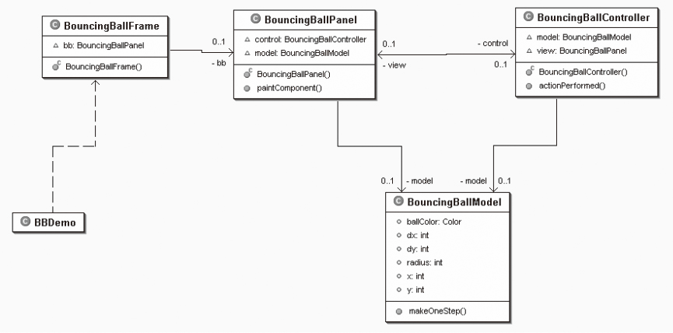
18-2 MVC設計樣式
  圖18.7 即為根據我們的敘述所設計出來的Bouncing Ball 的類別圖，比較一下這張類別圖與以上所提的MVC 的設計概念圖，你會發現它們基本上是一致的。下面所列為本範例的原始碼。
Bouncing Ball範例類別圖

Slide 29
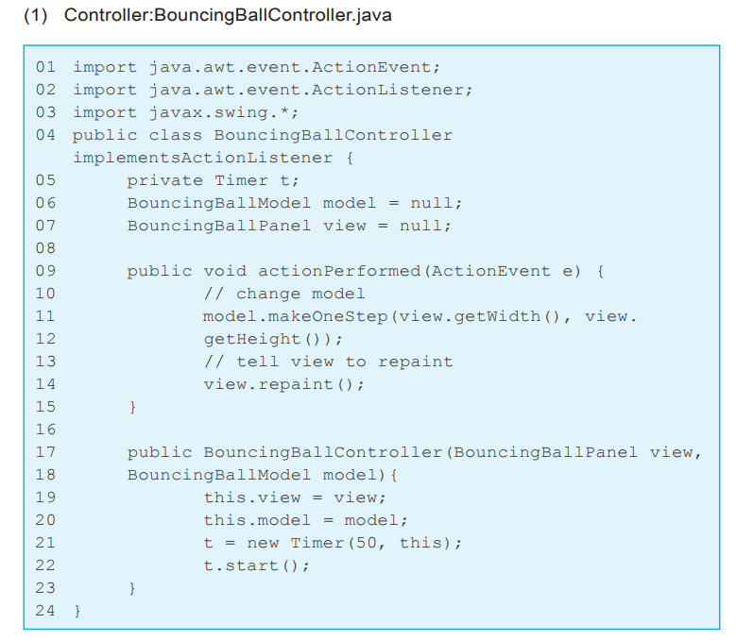

Slide 30
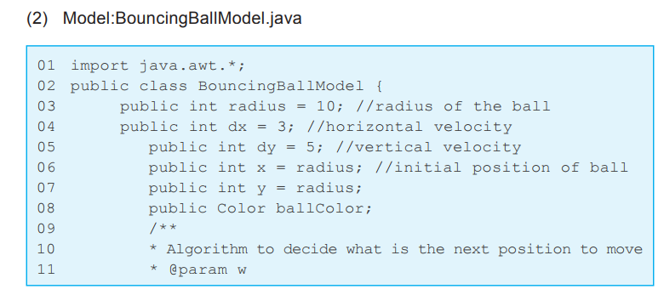

Slide 31
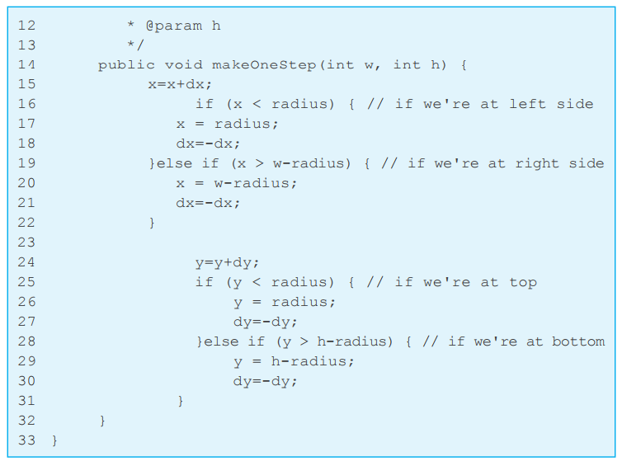

Slide 32
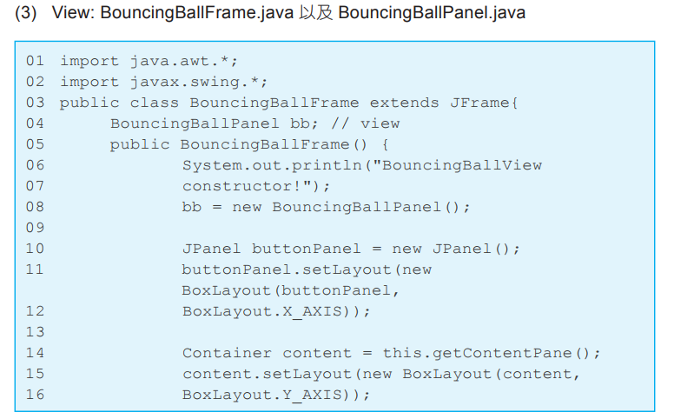

Slide 33
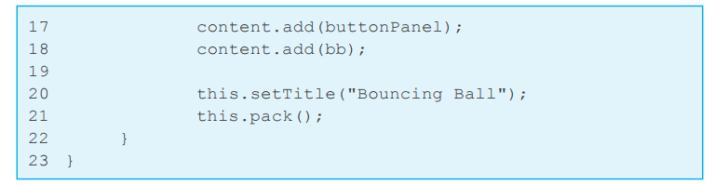

Slide 34
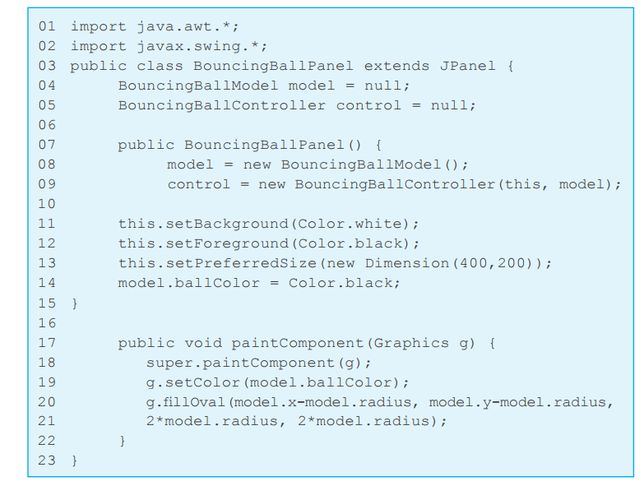

Slide 35
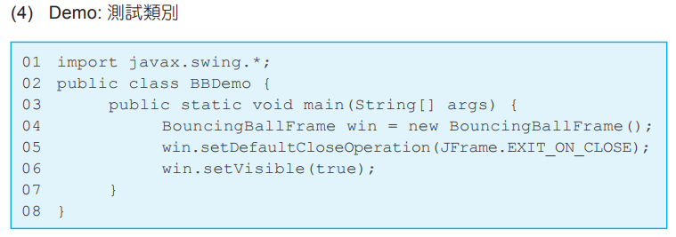

Slide 36
本章結束
Q&A討論時間

